Slide 1
React와 Firebase로 시작하는 웹 프로그래밍
Notes:
#차시명 슬라이드
차시명 : ONE모바일고딕 TITLE -> 60pt (색 : #흰색)
글자수 길이에 따라서 폰트 크기 조절가능(60pt이하)

Slide 2

1
성능 최적화
concat, push 차이
Array from
2
생명주기 함수
생명주기 함수
shouldComponentUpdate
Notes:
#목차 슬라이드
학습주제명 폰트 : ONE 모바일고딕 TITLE ->24pt
소주제명 폰트 : ONE 모바일고딕 BOLD ->20pt

Slide 3
성능 최적화
Notes:
#학습주제간지 슬라이드
학습주제명 : ONE모바일고딕 TITLE -> 60pt (색 : #흰색)
글자수 길이에 따라서 폰트 크기 조절가능(60pt이하)

Slide 4
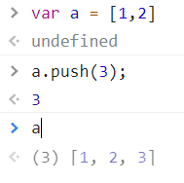
성능 최적화
(1) concat, push 차이
① push
push는 원본 값을 변경
Notes:
#학습내용 슬라이드
맨 위 상단타이틀 : ONE 모바일고딕 TITLE ->32pt / 학습주제명으로 작성합니다.
소주제 타이틀 : ONE 모바일고딕 TITLE ->24pt
하위주제 타이틀 : ONE 모바일고딕 Bold->20pt (#7CA6A2, 청록색)
설명 내용 폰트 : ONE 모바일고딕 Bold->20pt
표 안에 들어가는 폰트 : ONE 모바일고딕 Regular -> 18pt
표 박스의 너비와 높이는 자유롭게 조정이 가능하나 웹캠과 자막공간을 넘지 않는 선에서만 가능합니다.
그 외의 넘어가는 경우는 같은 페이지를 복사 후 추가해서 이어서 작성해주시기 바랍니다.

Slide 5
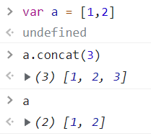
성능 최적화
(1) concat, push 차이
② concat
concat은 원본과는 별개의 복사본 생성
Notes:
#학습내용 슬라이드
맨 위 상단타이틀 : ONE 모바일고딕 TITLE ->32pt / 학습주제명으로 작성합니다.
소주제 타이틀 : ONE 모바일고딕 TITLE ->24pt
하위주제 타이틀 : ONE 모바일고딕 Bold->20pt (#7CA6A2, 청록색)
설명 내용 폰트 : ONE 모바일고딕 Bold->20pt
표 안에 들어가는 폰트 : ONE 모바일고딕 Regular -> 18pt
표 박스의 너비와 높이는 자유롭게 조정이 가능하나 웹캠과 자막공간을 넘지 않는 선에서만 가능합니다.
그 외의 넘어가는 경우는 같은 페이지를 복사 후 추가해서 이어서 작성해주시기 바랍니다.

Slide 6
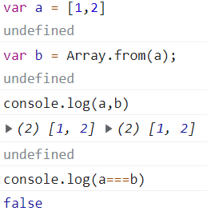
성능 최적화
(2) Array from
③ Array.from
원본과는 별개의 복사본 생성
Notes:
#학습내용 슬라이드
맨 위 상단타이틀 : ONE 모바일고딕 TITLE ->32pt / 학습주제명으로 작성합니다.
소주제 타이틀 : ONE 모바일고딕 TITLE ->24pt
하위주제 타이틀 : ONE 모바일고딕 Bold->20pt (#7CA6A2, 청록색)
설명 내용 폰트 : ONE 모바일고딕 Bold->20pt
표 안에 들어가는 폰트 : ONE 모바일고딕 Regular -> 18pt
표 박스의 너비와 높이는 자유롭게 조정이 가능하나 웹캠과 자막공간을 넘지 않는 선에서만 가능합니다.
그 외의 넘어가는 경우는 같은 페이지를 복사 후 추가해서 이어서 작성해주시기 바랍니다.

Slide 7
생명주기 함수
Notes:
#학습주제간지 슬라이드
학습주제명 : ONE모바일고딕 TITLE -> 60pt (색 : #흰색)
글자수 길이에 따라서 폰트 크기 조절가능(60pt이하)

Slide 8
생명주기 함수
(1) Life cycle
생애 주기 또는 라이프사이클(Life cycle)
컴포넌트가 실행되거나 업데이트되거나 제거될 때, 특정한 이벤트들이 발생된다
컴포넌트는 생성(Mount) -> 업데이트(Update) -> 제거(Unmount)의 생명주기를 갖는다
Notes:
#학습내용 슬라이드
맨 위 상단타이틀 : ONE 모바일고딕 TITLE ->32pt / 학습주제명으로 작성합니다.
소주제 타이틀 : ONE 모바일고딕 TITLE ->24pt
하위주제 타이틀 : ONE 모바일고딕 Bold->20pt (#7CA6A2, 청록색)
설명 내용 폰트 : ONE 모바일고딕 Bold->20pt
표 안에 들어가는 폰트 : ONE 모바일고딕 Regular -> 18pt
표 박스의 너비와 높이는 자유롭게 조정이 가능하나 웹캠과 자막공간을 넘지 않는 선에서만 가능합니다.
그 외의 넘어가는 경우는 같은 페이지를 복사 후 추가해서 이어서 작성해주시기 바랍니다.

Slide 9
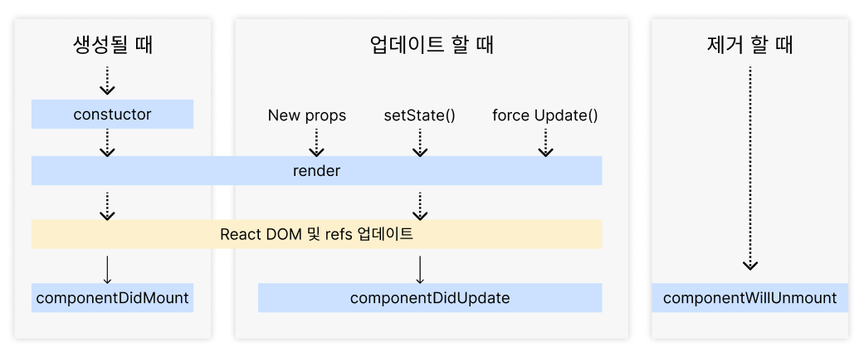
생명주기 함수
(1) Life cycle
Notes:
#학습내용 슬라이드
맨 위 상단타이틀 : ONE 모바일고딕 TITLE ->32pt / 학습주제명으로 작성합니다.
소주제 타이틀 : ONE 모바일고딕 TITLE ->24pt
하위주제 타이틀 : ONE 모바일고딕 Bold->20pt (#7CA6A2, 청록색)
설명 내용 폰트 : ONE 모바일고딕 Bold->20pt
표 안에 들어가는 폰트 : ONE 모바일고딕 Regular -> 18pt
표 박스의 너비와 높이는 자유롭게 조정이 가능하나 웹캠과 자막공간을 넘지 않는 선에서만 가능합니다.
그 외의 넘어가는 경우는 같은 페이지를 복사 후 추가해서 이어서 작성해주시기 바랍니다.

Slide 10
생명주기 함수
(1) Life cycle
① 생성(Mount)
DOM이 생성된 후, 웹 브라우저에 최종적으로 나타나는 것
✔ constructor
컴포넌트가 생성되면 가장 먼저 실행되는 메서드, 이 메서드에서 초기 state를 정한다
✔ render
컴포넌트를 렌더링하는 메서드
✔ componenetDidMount
컴포넌트의 첫 렌더링이 끝난 후 실행되는 메서드
Notes:
#학습내용 슬라이드
맨 위 상단타이틀 : ONE 모바일고딕 TITLE ->32pt / 학습주제명으로 작성합니다.
소주제 타이틀 : ONE 모바일고딕 TITLE ->24pt
하위주제 타이틀 : ONE 모바일고딕 Bold->20pt (#7CA6A2, 청록색)
설명 내용 폰트 : ONE 모바일고딕 Bold->20pt
표 안에 들어가는 폰트 : ONE 모바일고딕 Regular -> 18pt
표 박스의 너비와 높이는 자유롭게 조정이 가능하나 웹캠과 자막공간을 넘지 않는 선에서만 가능합니다.
그 외의 넘어가는 경우는 같은 페이지를 복사 후 추가해서 이어서 작성해주시기 바랍니다.

Slide 11
생명주기 함수
(1) Life cycle
② 업데이트(Update)
컴포넌트가 업데이트 되는 시점, 리렌더링을 완료한 후에 실행
✔ getDerivedStateFromProps
컴포넌트에서 state나 props의 변경시 사용되는 메서드
✔ componentDidUpdate
컴포넌트의 변경이 완료되었을 때 실행되는 메서드, 함수형의 useEffect와 동일
Notes:
#학습내용 슬라이드
맨 위 상단타이틀 : ONE 모바일고딕 TITLE ->32pt / 학습주제명으로 작성합니다.
소주제 타이틀 : ONE 모바일고딕 TITLE ->24pt
하위주제 타이틀 : ONE 모바일고딕 Bold->20pt (#7CA6A2, 청록색)
설명 내용 폰트 : ONE 모바일고딕 Bold->20pt
표 안에 들어가는 폰트 : ONE 모바일고딕 Regular -> 18pt
표 박스의 너비와 높이는 자유롭게 조정이 가능하나 웹캠과 자막공간을 넘지 않는 선에서만 가능합니다.
그 외의 넘어가는 경우는 같은 페이지를 복사 후 추가해서 이어서 작성해주시기 바랍니다.

Slide 12
생명주기 함수
(1) Life cycle
③ 제거(Unmount)
unmount는 컴포넌트가 화면에서 사라지는 것
✔ componentWillUnmount
컴포넌트가 사라지기 전에 호출된다
Notes:
#학습내용 슬라이드
맨 위 상단타이틀 : ONE 모바일고딕 TITLE ->32pt / 학습주제명으로 작성합니다.
소주제 타이틀 : ONE 모바일고딕 TITLE ->24pt
하위주제 타이틀 : ONE 모바일고딕 Bold->20pt (#7CA6A2, 청록색)
설명 내용 폰트 : ONE 모바일고딕 Bold->20pt
표 안에 들어가는 폰트 : ONE 모바일고딕 Regular -> 18pt
표 박스의 너비와 높이는 자유롭게 조정이 가능하나 웹캠과 자막공간을 넘지 않는 선에서만 가능합니다.
그 외의 넘어가는 경우는 같은 페이지를 복사 후 추가해서 이어서 작성해주시기 바랍니다.

Slide 13
생명주기 함수
(2) shouldComponentUpdate
shouldComponentUpdate()는 props 또는 state가 새로운 값으로 갱신되어서 렌더링이 발생하기 직전에 호출
기본값은 true
초기 렌더링 또는 forceUpdate()가 사용될 때에는 호출되지 않는다
Notes:
#학습내용 슬라이드
맨 위 상단타이틀 : ONE 모바일고딕 TITLE ->32pt / 학습주제명으로 작성합니다.
소주제 타이틀 : ONE 모바일고딕 TITLE ->24pt
하위주제 타이틀 : ONE 모바일고딕 Bold->20pt (#7CA6A2, 청록색)
설명 내용 폰트 : ONE 모바일고딕 Bold->20pt
표 안에 들어가는 폰트 : ONE 모바일고딕 Regular -> 18pt
표 박스의 너비와 높이는 자유롭게 조정이 가능하나 웹캠과 자막공간을 넘지 않는 선에서만 가능합니다.
그 외의 넘어가는 경우는 같은 페이지를 복사 후 추가해서 이어서 작성해주시기 바랍니다.

Slide 14
생명주기 함수
(2) shouldComponentUpdate
shouldComponentUpdate(newProps, newState){
console.log(
'shouldComponentUpdate 작동',
newProps.data,//변경된 값
this.props.data //변경전 값
);
return false;
}
Notes:
#학습내용 슬라이드
맨 위 상단타이틀 : ONE 모바일고딕 TITLE ->32pt / 학습주제명으로 작성합니다.
소주제 타이틀 : ONE 모바일고딕 TITLE ->24pt
하위주제 타이틀 : ONE 모바일고딕 Bold->20pt (#7CA6A2, 청록색)
설명 내용 폰트 : ONE 모바일고딕 Bold->20pt
표 안에 들어가는 폰트 : ONE 모바일고딕 Regular -> 18pt
표 박스의 너비와 높이는 자유롭게 조정이 가능하나 웹캠과 자막공간을 넘지 않는 선에서만 가능합니다.
그 외의 넘어가는 경우는 같은 페이지를 복사 후 추가해서 이어서 작성해주시기 바랍니다.

